Slide 1
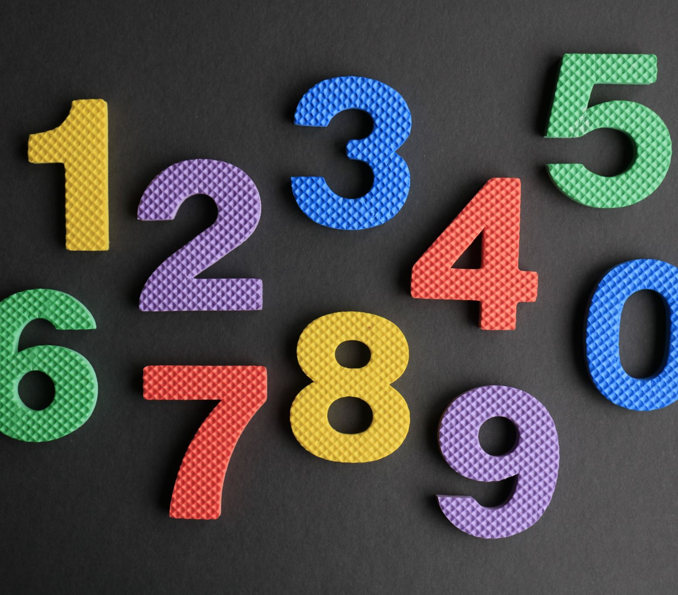
NUMBERS
BROJEVI

Slide 2

one

Slide 3


two

Slide 4

three

Slide 5

four
-SA.

Slide 6

Five

Slide 7

six

Slide 8

Seven

Slide 9

Eight

Slide 10

nine

Slide 11

ten
.

Slide 12

Prepiši brojeve I njihove nazive u bilježnicu

Slide 13
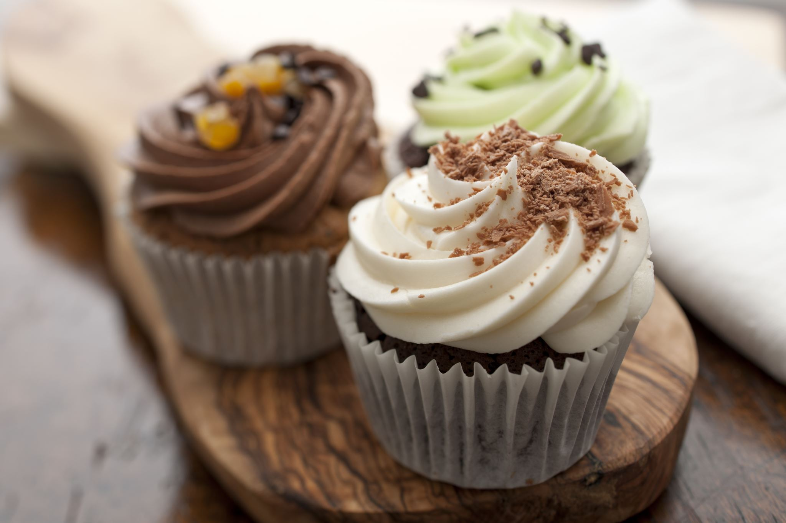
How many? (koliko ih ima?)

Slide 14


Slide 15


Slide 16
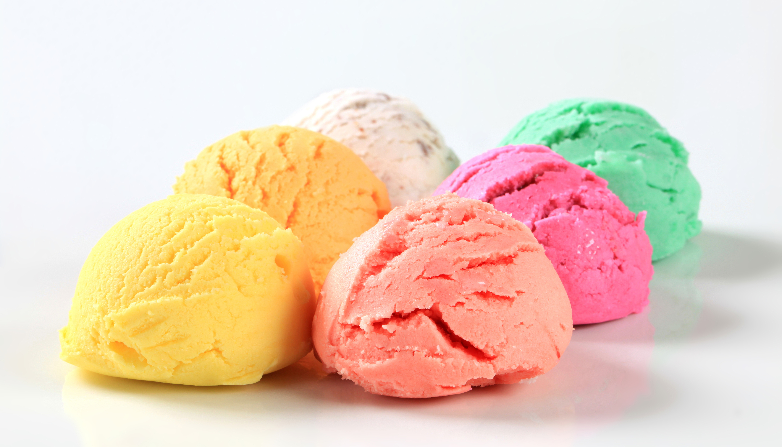

Slide 17
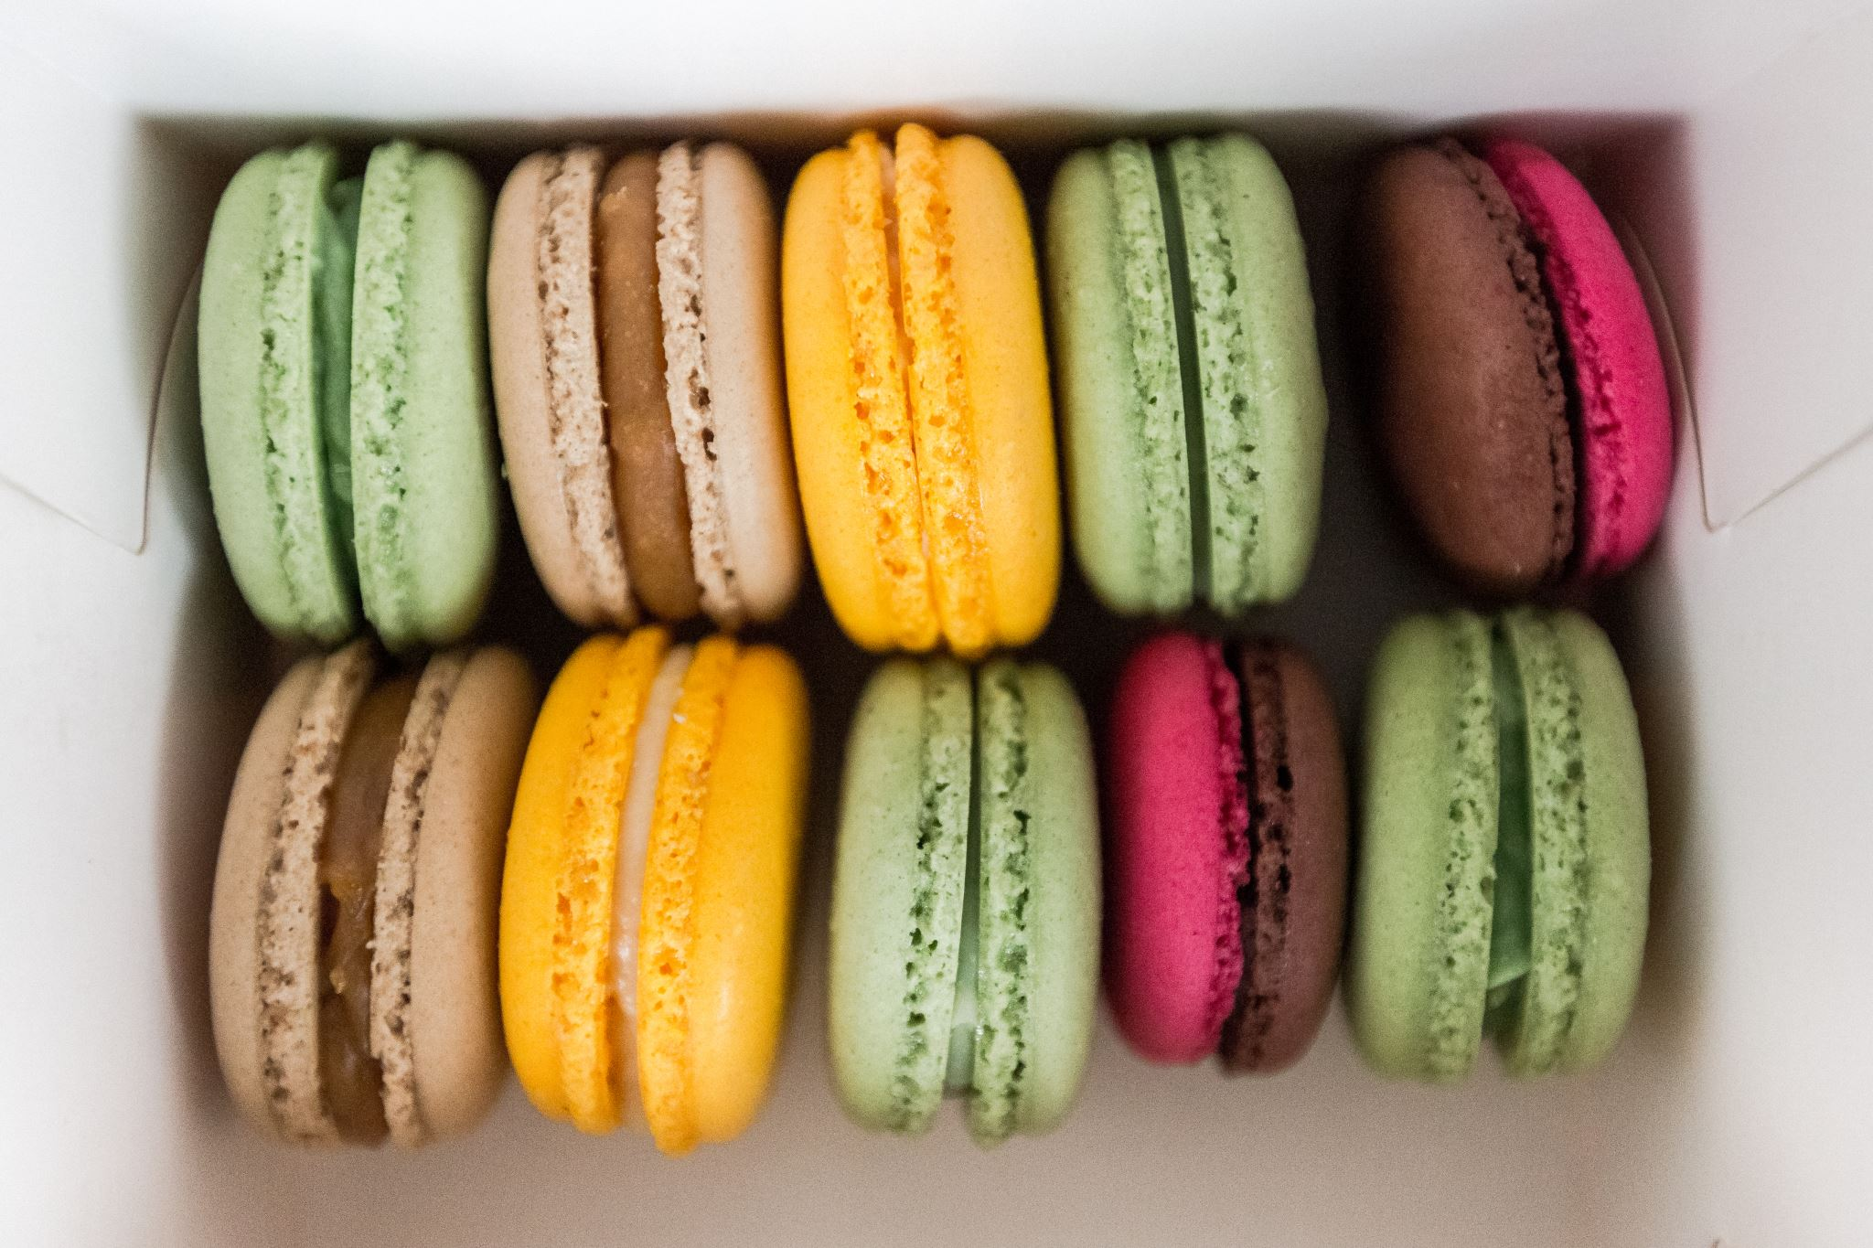

Slide 18
Zajedno ćemo riješiti zadatak 1 u radnoj bilježnici na stranici 37

